Slide 1
Fakultet elektrotehnike i računarstva Zagreb OPTIMIRANJE PROCESA AUTOMATSKE IZRADE TISKANIH PLOČICA
Mentor: Prof. dr. sc. Domagoj Jakobović
Student: Josip Feliks
Zagreb, 2014.

Slide 2
Sažetak
Uvod
Opis procesa izrade tiskane pločice
Definiranje optimizacijskog problema
Potencijalni smjer rješavanja problema
Rezultati
Zaključak

Slide 3
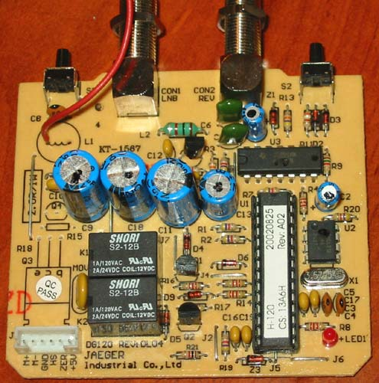
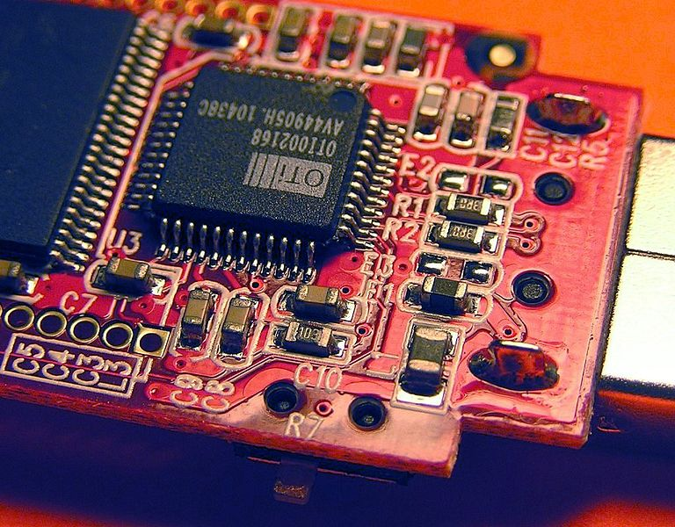
Uvod
Prošlost
Sadašnjost

Slide 4
Izrada tiskane pločice
Potrebna tri stroja:
1. stroj – nanošenje lemne paste
2. stroj – postavljanje komponenata
3. stroj – lemljenje uz pomoć vrućeg zraka
Fokus na 2. stroju

Slide 5
Dijelovi stroja:
Glava (engl. head)
Nožice za uzimanje komponenata (engl. spindle)
Traka (engl. feeder)

Slide 6
Definiranje optimizacijskog problema
Podjela problema postavljanja komponenata na razine:
Redoslijed unutar grupe ($O(n^{2})$)
Redoslijed neovisno o grupama (ograničenja)
Redoslijed uzimanja + postavljanje

Slide 7
Grupa od 4 komponente
Pronalazak najkraćeg vremena za uzimanje komponenata iz grupe
$$t_{uk}= t_{1}+t_{2}+t_{3}+t_{4}+t_{5}$$
$t_{i}= \frac{s}{v}$ , $1≤i≤5$

Slide 8
Potencijalni smjer rješavanja problema
Genetski algoritmi?
Iscrpna pretraga?
Nešto treće?

Slide 9
Razlog odabira iscrpne pretrage
Mali skup rješenja
Broj permutacija – 4!
Redoslijed uzimanja – 4!
Ukupno 576 mogućih kombinacija
Potrebno izvršiti za sve grupe

Slide 10
Rezultati
Testiranje na 13 grupa
Usporedba vremena za svaku grupu na početku i nakon optimizacije

Slide 11
Zaključak
Za ovaj stupanj slobode iscrpna pretraga je najbolji odabir (kratko vrijeme izvođenja i daje najbolje rješenje)

Slide 12
HVALA NA PAŽNJI!
☺

